Slide 1
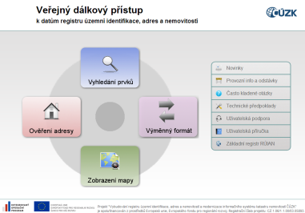
Veřejný dálkový přístup
Ruční stahování
uživatelem
Data
RÚIAN
RÚIAN
Downloader

Slide 2
Webová služba
Automatické
zpracování
Replika
RÚIAN
Uživatel
Webový server

Slide 3
ID x textový řetězec adresy
RÚIAN
Webová služba
Geokódování
Uživatelská aplikace
souřadnice adresního místa

Slide 4
ID x textový řetězec adresy
RÚIAN
Webová služba
Sestavení adresy
Uživatelská aplikace
standardizovaný zápis adresy

Slide 5
textový řetězec adresy
(i neúplný)
RÚIAN
Webová služba
Fulltextové vyhledávání adresy
Uživatelská aplikace
seznam adres (ID, adresa)

Slide 6
textový řetězec adresy
RÚIAN
Webová služba
Validace adres
Uživatelská aplikace
ANO/NE

Slide 7
ID adresního místa
RÚIAN
Webová služba
Ověření existence identifikátoru adresy
Uživatelská aplikace
ANO/NE

Slide 8
souřadnice Y,X, vzdálenost
RÚIAN
Webová služba
Blízké adresy
Uživatelská aplikace
seznam adresních míst

